Slide 1
构造
2025.7.31

Slide 2
增量构造
根据n-1或者n-2的解来构造n的解。
或者把n转化为n-1或n-2的子问题。

Slide 3
经典问题
平面上有n条直线，将平面划分成若干个区域。
你要对这些区域黑白染色，使得相邻的区域颜色都是不同的。

Slide 4
Solution
每次加一条直线，将直线一边的取反即可。

Slide 5
90 and 270
构造个简单多边形，每条边都为水平或者竖直。
使得它的内角依次为a1,a2,…,an。
n<=1000, 要求坐标范围不超过1e9。

Slide 6
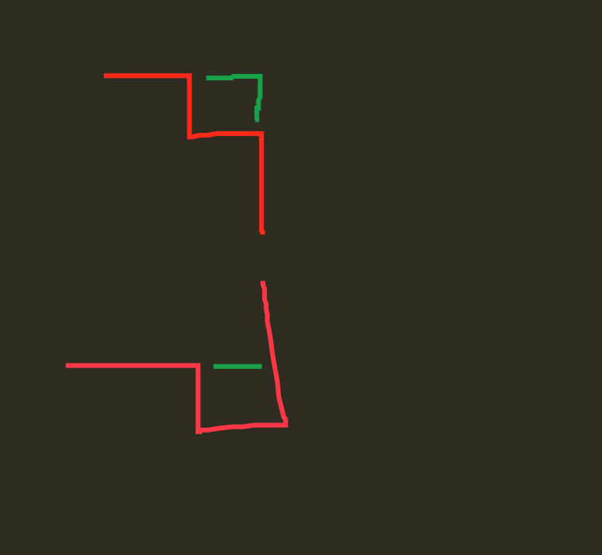
Solution
首先每个角一定为90或者270，且内角和为180(n-2)。
考虑两种模式90 270 90，可以把它缩掉变成一个90。
另一种为90 270 270，那么可以缩成一个270。
转化为n-2的子问题求解。
还有一个问题是如何在坐标上表达这些增量。
我们把每个坐标*2之后，然后进行微调，接着离散化即可。
时间复杂度O(n^2 log n)

Slide 7
Jinan 2020 E
给你一棵树，你要在10000步内变成另一棵树。
每次可以选择4个点a,b,c,d满足(a,b),(b,c),(c,d)之间有边。然后删除这些边之后在这些点之间连上任意边，使得还是一棵树。
n<=100

Slide 8
Solution
考虑中间状态，一条链。
正着：找到一条大于等于三的直径，把点往直径一端去拉，依次增加直径长度。
反着：也可以做类似的操作。
中间：交换编号。

Slide 9
shanghai 2024 H
https://qoj.ac/contest/1913/problem/9044
给你一个三角形，用 v字形覆盖，留尽量少的空。

Slide 10
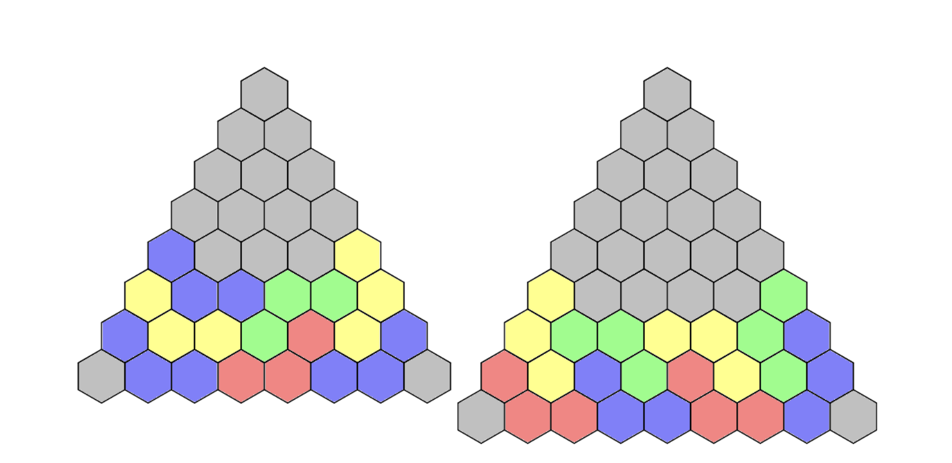
Solution
手玩发现剩的空格和 mod 3 有关系。
于是考虑 n-3 => n，发现下面形状可以完美拼出来。
这个构造和奇偶稍微有点关系。
然后就 n-3 => n

Slide 11
Tree Weights
https://codeforces.com/contest/1844/problem/G

Slide 12
Solution
非常神秘的题，发现奇偶性是简单的。
所以从低位往高位构造。

Slide 13
The same permutation
https://codeforces.com/contest/804/problem/E

Slide 14
Solution
MO题滚出算法竞赛。
容易发现答案和 mod 4 有关，先搞出 n-4 的答案。
按照
  (n-3) x 1 ... n-4
  (n-2) x n-3 ... 1 可以交换 n-2 n-3
  同理操作 n-1, n，得到 1...n-4 n-2 n-3 n n-1
  然后搜一下最后四步 n-2 n-1, n-3 n, n-3 n-1, n-2 n

Slide 15
递归/分治构造
把规模转化成n/2或者其他小的规模。
一个更常见的套路是通过x的解推出x+1或者2x的解。

Slide 16
Welcome 2016!
给你4031个数，你要从4031个数字里面找2016个数，使得这2016个数的和为2016的倍数。

Slide 17
Solution
有定理 对任意2r-1个数一定存在r个数使得它们为r的倍数。
但是定理的证明不是构造性的。
利用这个定理和2016=2^5*3^2*7进行构造。

Slide 18
Solution
首先任意三个数至少两个同奇偶，那么把这两个合并起来。
重复这个过程可以得到2015个数，每个数都是2的倍数，要选1008个使得和为2016的倍数。
将所有数除二之后接着构造，转化到r=63的情况。
对于3，有任意5个中存在3个数是3的倍数，所以也可以接着构造。
7同理。

Slide 19
ECF 2024 F
给一个真值表，让你用 & | 构造一个布尔表达式。

Slide 20
Solution
充要条件：单调性。
构造方法：(x1 and (f1)) or (f2)，这样直接构造步数会爆。
需要只考虑边界上的取值，或者对于变量少的时候进行爆搜。

Slide 21
Harbin 2024 A
构造一个 NFA，使得恰好能识别 L 到 R 之间的数字的二进制表示。
R <= 10^6, 节点个数 200

Slide 22
Solution
好像就是直接建线段树，一个完整的子树显然可以用一条链表示。
这样做节点数是 O(log R) 的，限制比较宽松。

Slide 23
Jinan 2024 D
https://qoj.ac/contest/1843/problem/9550
构造一个神秘的程序，使得恰好执行 k 步。

Slide 24
Solution
念一下题解，基本思路还是 +2 和 x 2。
x 2 大概就是执行完，push c 回到 1, pop c 下一步，就能重新执行一次。
+2 大概就是加一步 push c 回到自己，pop c 下一步。

Slide 25
Reverse Sort
有n的一个序列，每次可以reverse一个区间，代价是区间长度。在总代价不超过4*10^6的条件下sort这个序列。
n<=3.2e4

Slide 26
Solution
根据给出的界的范围来考虑可能的构造，上界约等于≈nlog^2n
重要思路：模仿快速排序进行构造。
快排每次确定一个元素的位置，再对左右两边进行分治。
那么构造算法每次要以不超过nlogn的代价确定一个元素的位置，再对左右两边进行分治。

Slide 27
Solution
如果确定了中间元素，那么每个元素实际上只是0或者1。
对于一个01序列以nlogn代价进行排序，对于相连的一块0/1显然一起处理。
直接进行排序，每次交换相邻两块。10101010->01010101->00101011…
时间复杂度是O(n^2)的。
正确的做法是要隔着一块构造，10101010->01100110->00011110->…
每次段的个数都会以1/2的比例减少，所以时间复杂度是O(n log n)的。

Slide 28
Zhengzhou 2024 E
https://qoj.ac/contest/1873/problem/9772
给你一棵树，每次可以选择匹配 swap 一下，让你用不超过 3n 步，把 p[i] 变成 i。

Slide 29
Solution
考虑点分治，先把所有不对的点往上移，然后在根的地方把它 swap 到对的子树里面去。
最坏在根节点处 3 步换两个，所以一轮 1.5n。
后面部分可以并行。

Slide 30
增加限制
如果自由度太高反而不好控制。
有的时候增加限制反而会更好做。
还有当归纳构造的时候增加限制也能更方便归纳。

Slide 31
经典问题
给你n个数，找到一个子集使得和为n的倍数。

Slide 32
Solution
把限制加强为求一个子串，那么考虑前缀和s0,s1,…,sn至少有两个是相同的。

Slide 33
Hack it!
记f(x)为x的数位和。
求l,r使得sum (i=l..r) f(i) mod P=0
P<=10^18, 要求l,r<=10^200

Slide 34
Solution
由于有两个参数l,r，自由度太大，所以我们加一个限制使得r=l+10^19-1。
这个时候我们注意到将[l,r]变成[l+1,r+1]，整体上加上了f(r+1)减去了f(l)。
而r+1和l只差一位，也就是f(r+1)-f(l)=1。
所以只要算出初值f(1)+…+f(10^19)，然后看和P差多少，往右移这么多个即可。

Slide 35
Double Knapsack
给定两个大小为n的可重集A, B ，两个数集中的元素均为[1, n]的整数。
现在要求在两个数集中各找出一个非空子集(子集也为可重集) ，满足两个集合中元素的和相等。
n<=10^6

Slide 36
Solution
加限制使得选的为两个连续的段。
不妨设SA>=SB，记SA的前缀和为SA(1),SA(2),…, SB的前缀和为SB(1),SB(2),…
对于每个SA(i)，找到最大的SB(j)满足SA(i)>=SB(j)，这样可以得到n+1个SA(i)-SB(j)，然而每个都是在0到n-1之间。
所以至少有两个是一样的。
于是SA(i)-SB(j)=SA(p)-SB(q)，即SA(i)-SA(p)=SB(j)-SB(q)。

Slide 37
Jinan 2020 J
https://qoj.ac/contest/2181/problem/12407
给你一棵树，让你给每个点赋值，使得有边iff 两个数or起来等于2^60-1。
n<=100

Slide 38
Solution
其实对于任意二分图都可行，首先在左右末两位等于 01，10，内部不会连边。
然后左边改成全集减其中一位，右边选择对应的位连上去即可。

Slide 39
待定参数
也是增强条件的一种，先考虑构造某种序列，但保留一定的自由度(参数)。
求出答案和参数之间的关系，然后确定这些参数。
首先答案和参数之间的关系要简单，并且这些参数的确定要简单。
其次参数的自由度要保证所有的答案都能构造出来。

Slide 40
Virtual Participation
构造一个字符集大小没有限制的字符串，使得不同的子串个数恰好为K。
K<=1e9，要求串长不超过1e5

Slide 41
Solution
假设序列为11112222223…
假设有c1个1, c2个2, …, cm个m，那么总的不同的子串个数为总长度减去C(ci,2)的和。
因为除了全是同一个字母串，剩下的必定两两不同。
所以首先确定这个串的长度，然后差值分解成若干个三角数的和，使用贪心即可。
注意小的情况可能会有反例，需要特判。

Slide 42
Test for Rikka
构造一个有向简单图，使得从1号点走m步到n号点的方案数恰好为K。
K<=1e18, n,m<=30

Slide 43
Solution
首先这个题考虑之前的*2＋1的思路，发现一个严重的问题，就是步数和点数都完全不够，所以得另辟蹊径。
首先我们想一下怎么构造步数很多的方案，一个完全图就满足条件。
然后考虑怎么控制完全图，首先假设我们从1号点，连向一个C的团，那么i步之后每个点的步数都是C^(i-1)。
接着考虑如何把这些点同步地导到n号点。
连一条长度为D的链，如果上面团中的点连到了链上倒数第i个点，那么步数为C^(m-i-1)。

Slide 44
Solution
所以参数为这个团中有多少个点连到了这条链上，这个很容易可以确定。
同时C+D+1<=30，而能表达的最大的数值就是C^(D-1)-1。
取C=9, D=20即可。

Slide 45
Festival
构造一个字符串，使得恰好有K个子序列为FESTIVAL。
K<=10^18, 要求字符串的长度不超过6000。

Slide 46
Solution
记序列为FFFFFFESTIVALFFFESTIVAL…
连续c1个F后面接ESTIVAL，连续c2个F后面接ESTIVAL，这样放t个。
记f(n)表示n个ESTIVAL中ESTIVAL的子序列个数，f(n)=C(n+6,7)。
所以答案为c1*f(t)+c2*f(t-1)+…
取t=800，然后依次贪心减去最大的f(t)值，求出各个参数确定答案。

Slide 47
Dense Planting
https://qoj.ac/contest/1499/problem/8175
构造可以有重边的图，使得生成树个数恰好位 k。
k 1e9，边数不超过 1e3。

Slide 48
Solution
经过尝试发现五元环就可以，然后枚举边数即可。

Slide 49
调整构造
一开始不知道答案，通过一些方法向答案一点一点逼近。
需要有度量说和答案的值会越来越近，并且在一定步数内会达到。
或者一开始的答案有一点小问题，需要微调修改一下。

Slide 50
The table
有一个n*m的矩阵，每次可以将一列取负或者将一行取负，求一个方案使得每行每列的和都非负。
n,m<=100,元素绝对值<=100

Slide 51
Solution
每次看有没有行/列和为负，如果是就reverse。
因为和是递增的，所以一定会结束。
每次操作需要O(n)的复杂度，所以要考虑操作的总步数。
每次操作至少使和增加2，而和最大100^3，最小-100^3，所以总步数最多为100^3。

Slide 52
Flip Row or Col 2
https://atcoder.jp/contests/arc199/tasks/arc199_a
给你一个矩阵，你可以翻转行列，使得第 i 行 1 的个数为 R_i，第 j 行 1 的个数位 C_j。
R, C <= N/4。

Slide 53
Solution
和上面的题比较类似，首先把第一行变成 0，这个时候，至多只能反转 n/4 列。
对于每一行如果 1 个数超过 n/2，就反转这一行。这样每一行是否反转可以确定。
然后对于每一列做类似的操作。

Slide 54
Graph Coloring
你有一个图，每个点的度数都不超过5。
请将这个图三染色，使得每个点都至多一个邻居与他颜色相同。
n<=100000

Slide 55
Solution
如果一个点存在超过一个的相同颜色相邻点，那么将这个点调整为邻居中颜色最少的那种。
可以发现每次这么做，相同颜色的边的个数就会减少。
一开始这样的边是O(n)的，所以调整总次数O(n)。

Slide 56
忘了啥题了
给你一个图，每条边边权可以是一个范围，让你构造一个边权，使得s 到 t 最短路恰好为 D。

Slide 57
Solution
考虑你把每条边边权依次调大，最短路一定单调不降，然后二分即可。

Slide 58
AGC 060 E
令 f(x) 表示 x 的环的个数。
给一个排列 p[1], p[2], ..., p[n] 和 K。
构造 x，满足 f(x) + f(p(x)) = K。

Slide 59
Solution
看着不太可做，考虑打表找规律：最大值当 x = 1...n 时候取到，最小值等于 2 或者 3，并且找一下如何构造 2 或者 3 的规律。
然后从 1 到 n 调整到对应的排列，每次值变化不超过 2，二分即可。

Slide 60
AD hoc
可能没法特定的套路，具体问题具体分析。

Slide 61
EC Final 2024 I
https://qoj.ac/contest/1894/problem/9983
给一棵树黑白染色，要求黑点白点一样多，并且路径上黑白点差不超过 3。

Slide 62
Shenyang 2024 B
https://qoj.ac/contest/1865/problem/9799
构造 a0... a(n-1) b0 ... b(m-1) 使得相乘两两不同。

Slide 63
Solution
根据不知道为什么，一定有 n m 互质。
CRT，构造
  (1, 0), (1, 1) ... (1, n-1)
  (0, 1), (1, 1) ... (m-1, 1)

Slide 64
CCPCF 2024 H
https://qoj.ac/contest/2036/problem/11112
所有 n 位 其中有 k 个 1 的 01串里面选 m 个，使得每一位加起来最大值尽量小。

Slide 65
Least Annoying Constructive Problem
https://qoj.ac/contest/1106/problem/5528

Slide 66
Solution
很对称，比较经典的循环赛的构造方法。

Slide 67
智商锁
构造一个简单图，使得生成树的个数模p=K。
p=998244353, 要求点的个数不超过100

Slide 68
Solution
首先你会发现不存在一个图恰有两棵生成树。
做法是搞一个25的块，然后在这个块里面随机连边，使用行列式求出生成树的个数。
最后可以把这块串起来，生成树的总方案为pa*pb*pc*pd。
可以用meet in middle高效的找到这样的pair。

